Slide 1
浏览器与服务器之间的通信(二)
鲁天松 2018-11-25
Fresh business general template
Applicable to enterprise introduction, summary report, sales marketing, chart data

Slide 2
01
简单回顾
目录
CONTENT
Nginx配置
02
03
Yii访问规则
04
单页面原理

Slide 3
第一部分
简单回顾

Slide 4
网络体系结构-OSI参考模型
主机A
应用层
表示层
会话层
传输层
网络层
数据链路层
物理层
主机B
应用层
表示层
会话层
传输层
网络层
数据链路层
物理层
接受
发送
发送
物理连接

Slide 5
网络体系结构-实用的TCP/IP模型
主机A
应用层
传输层
网络层
网络接口层
主机B
应用层
传输层
网络层
网络接口层
发送
发送
接受
物理连接
Notes:
OSI只是一种指导标准 一种想法

Slide 6
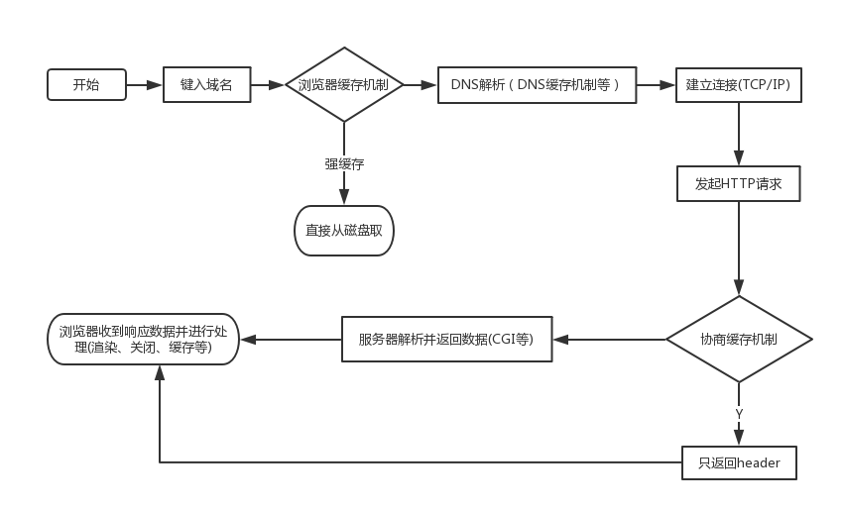
经典通信过程概览
Notes:
强缓存：从磁盘取
实现：expires与cache-control DNS:浏览器->操作系统->路由器?->本地DNS服务器(先递归查不到迭代)
协商 Last-modified、If-Modified-Since、 Etag、If-None-Match这四个header实现

Slide 7
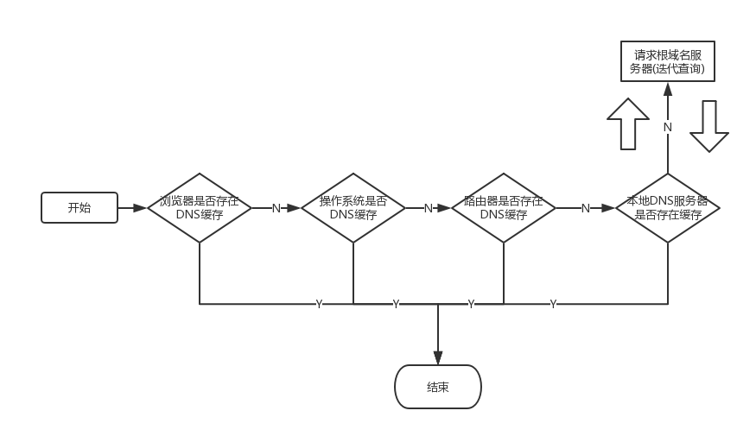
DNS解析概览

Slide 8
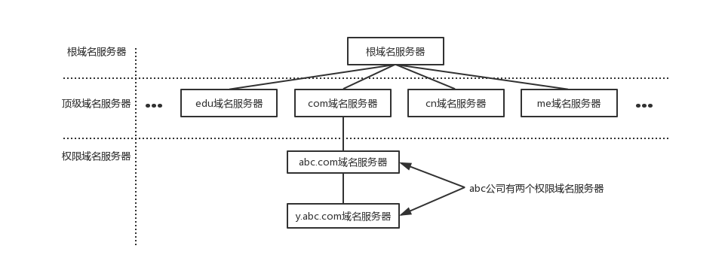
DNS解析之域名服务器

Slide 9
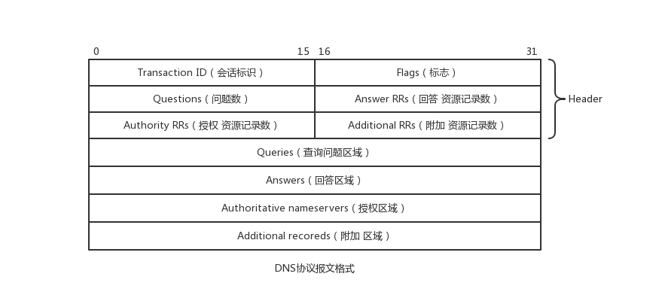
DNS协议报文
更多参考：RFC1035

Slide 10
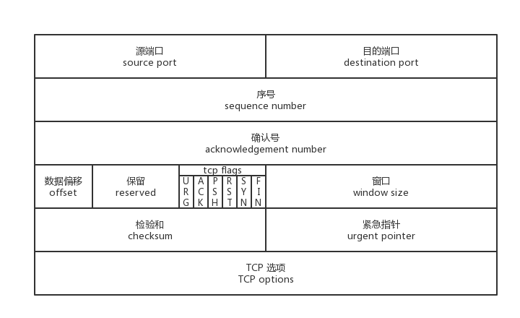
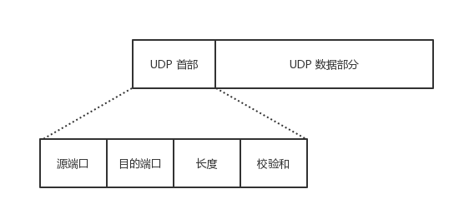
传输层之TCP/UDP报文
01.TCP报文
02.UDP报文
参考：
TCP RFC793
UDP RFC768
Notes:
可靠服务、拥塞控制、超时重传机制

Slide 11
服务器处理请求之协商缓存
定义：
用户发送的请求，发送到服务器后，由服务器判定是否从缓存中获取资源。
实现原理：
通过Last-modified、If-Modified-Since、 Etag、If-None-Match这四个header实现
判断缓存是否过期：
Last-modified与If-Modified-Since对应
Etag与if-None-Match对应

Slide 12
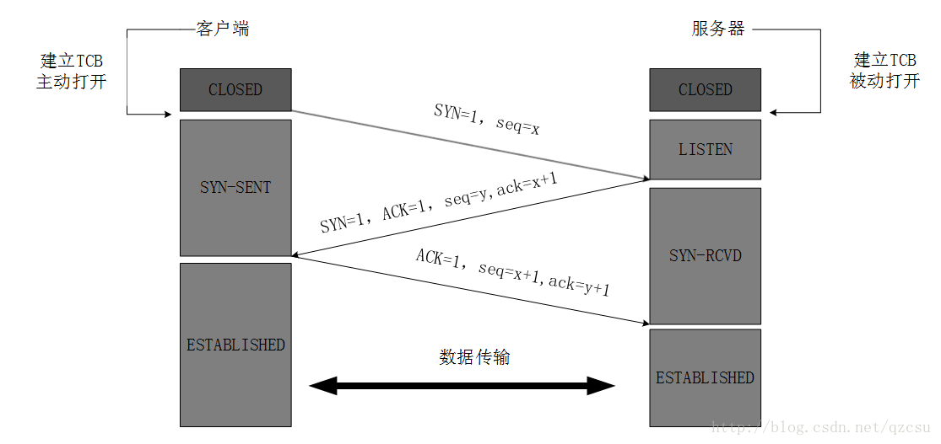
TCP三次握手
Notes:
同时握手 从旧的重复 SYN中恢复 半开连接发现

Slide 13
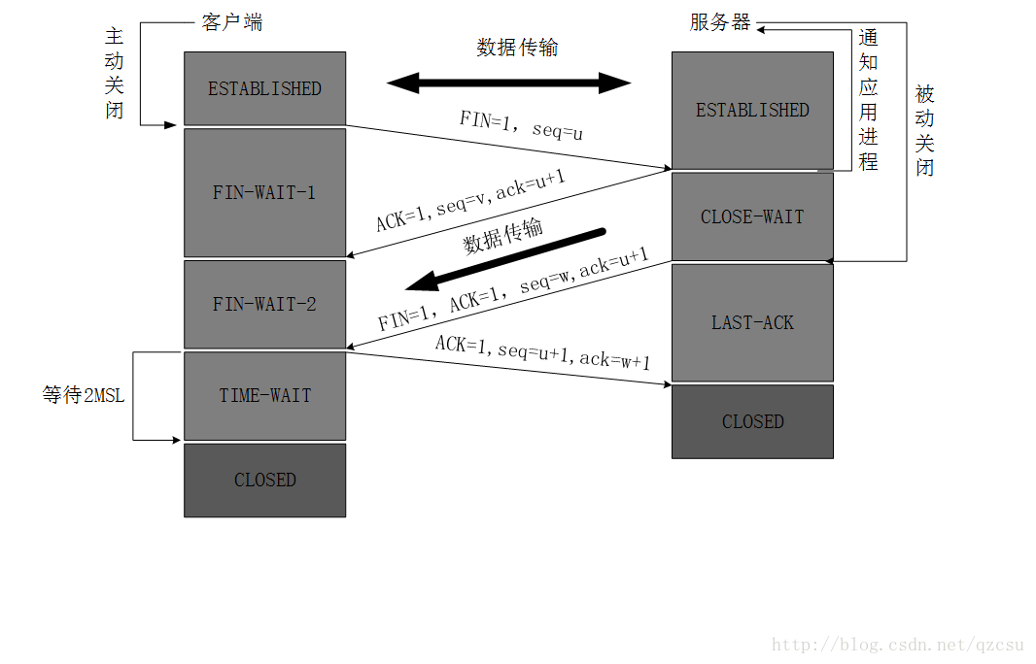
关闭连接之四次挥手
Notes:
同时关闭

Slide 14
服务器端几种常见架构
整个http生命周期由某种编程语言自己管理(自己监听端口)
Web Server
某种通信协议
某种编程语言
Web Server
Web Server
某种编程语言
某种语言模块
调用
内部嵌入

Slide 15
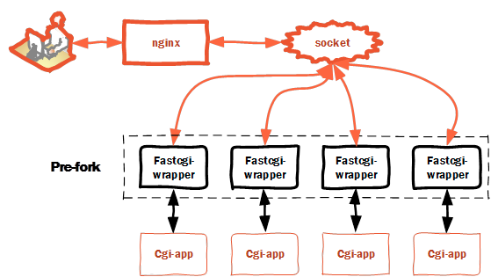
PHP
也可以是Apache
也可以是TCP
PHP经典运行模式-fastcgi

Slide 16
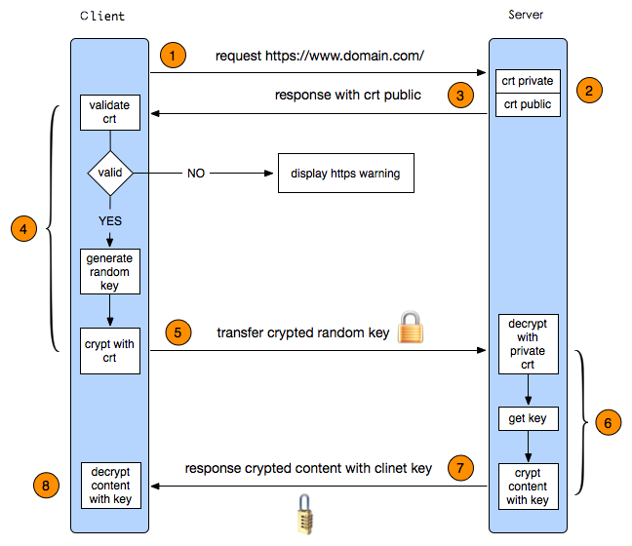
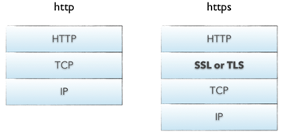
HTTPS
01.区别
02. HTTPS加密过程和证书验证

Slide 17
WebSocket
Notes:
WebSocket是一种在单个TCP连接上进行全双工通信的协议。 长轮询

Slide 18
第二部分
Nginx配置

Slide 19
Nginx.conf文件结构

Slide 20
Nginx具体配置详解

Slide 21
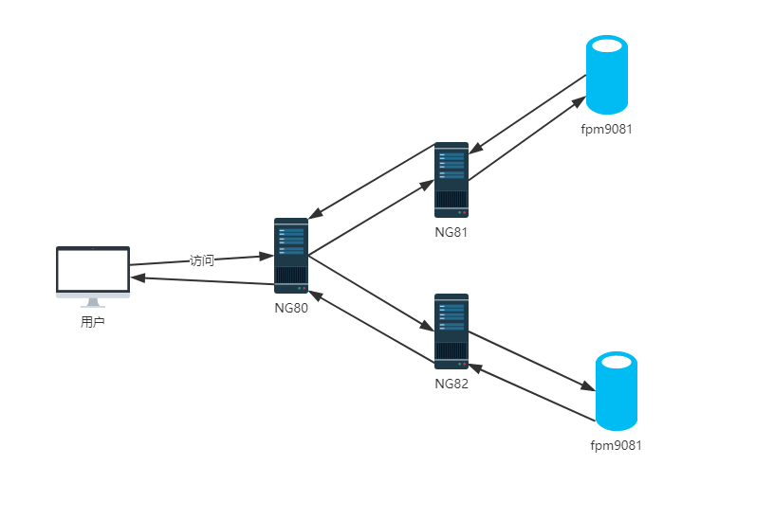
Nginx实战

Slide 22
第三部分
Yii访问规则

Slide 23
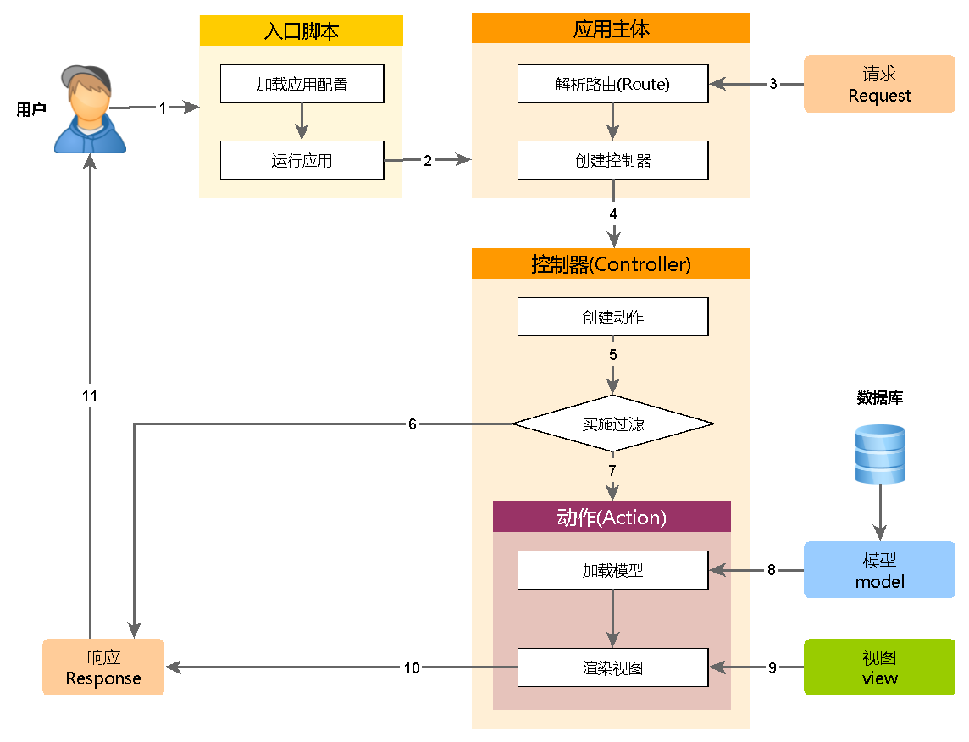
Yii访问规则

Slide 24
第四部分
单页面原理

Slide 25
单页面简介
定义：所有的操作都在一个页面进行，没有刷新或者跳转。
优点：
1、用户体验好，快，内容的改变不需要重新加载整个页面
2、前后端分离
缺点：
1、不利于seo
2、初次加载时耗时多
3、页面复杂度提高很多

Slide 26
单页面的发展
1、使用hash(#号)
实现原理:
Onhashchange事件
2、使用history
实现原理：
history.pushState(); // 添加新的状态到历史状态栈
history.replaceState(); // 用新的状态代替当前状态
history.state // 返回当前状态对象
Notes:
url 上的 hash 以 # 开头，原本是为了作为锚点，方便用户导航到页面某个位置
缺点：url带#号不美观
History是基于 HTML5 规范
history 也有着控制路由的能力，然后，hash 的改变可以出发 onhashchange 事件，而 history 的改变并不会触发任何事件，这让我们无法直接去监听 history 的改变从而做出相应的改变。
列出所有可能触发 history 改变的情况，并且将这些方式一一进行拦截，变相地监听 history 的改变。
点击浏览器的前进或后退按钮
点击 a 标签
在 JS 代码中触发 history.push(replace)State 函数

Slide 27
Thanks

